Slide 1
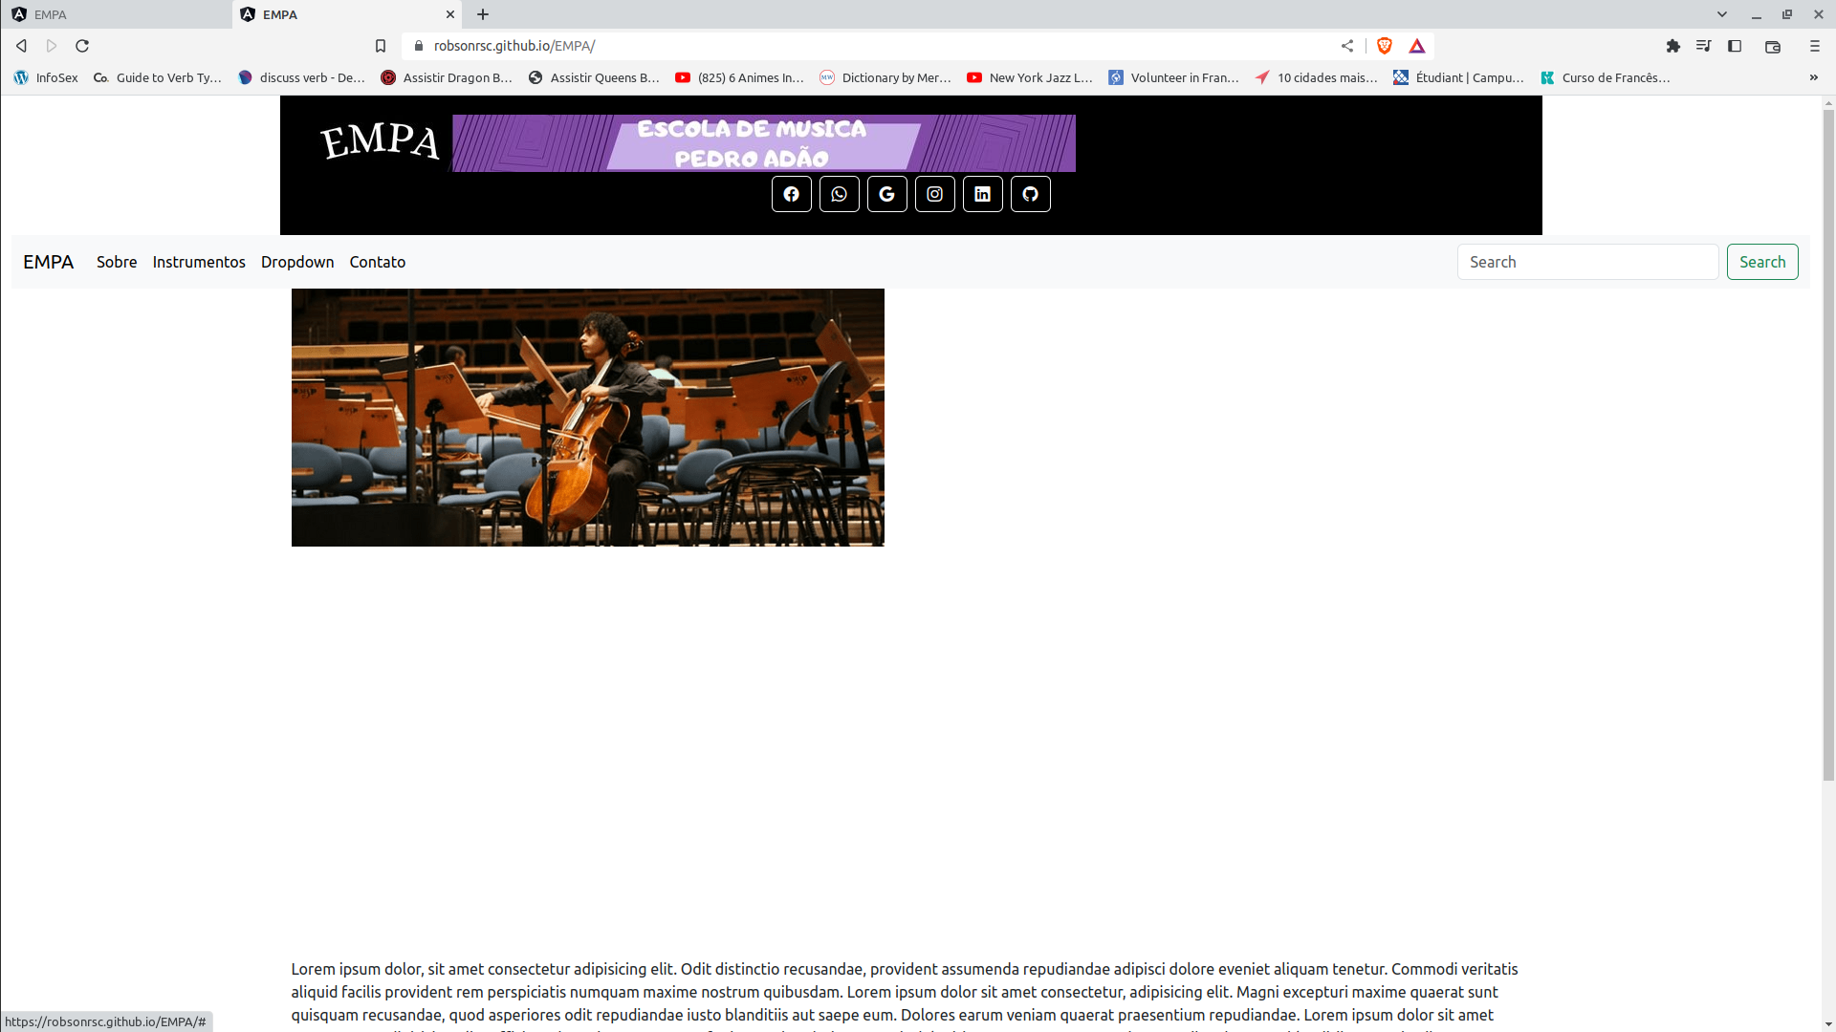
Favor observar barra superior com nome da escola e a barra de menu!
Itens a definir no nome da escola: Arte, com nome da escola, cores, layout!
Itens a definir barra de menu: Tipo de letra, cor de fundo
Sugestão 1 de layout.
Para consultar essa pagina na web abrir link abaixo:
Acessar somente de PC ou Notebook, versão mobile em desenvolvimento.
robsonrsc.github.io/EMPA

Slide 2
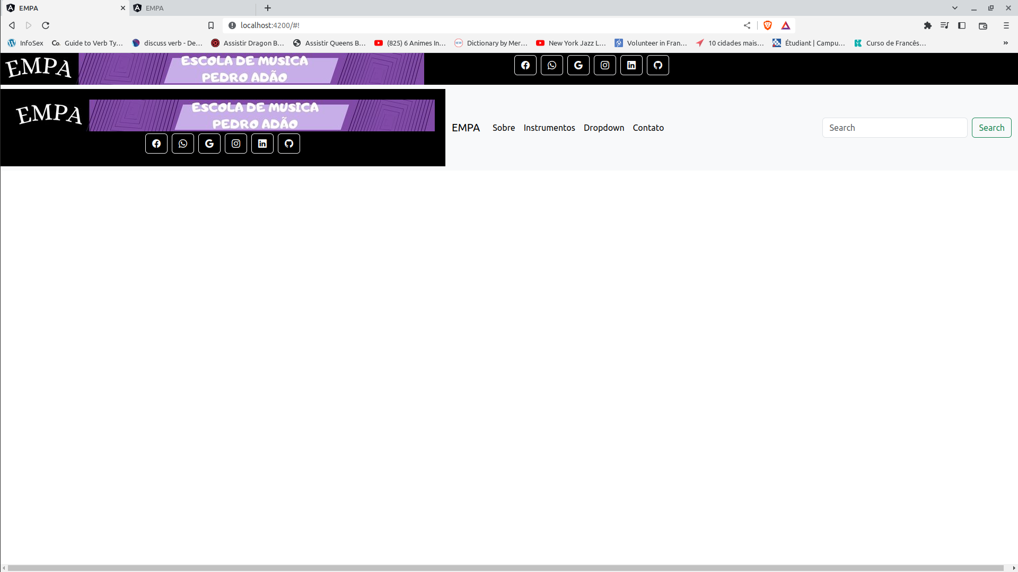

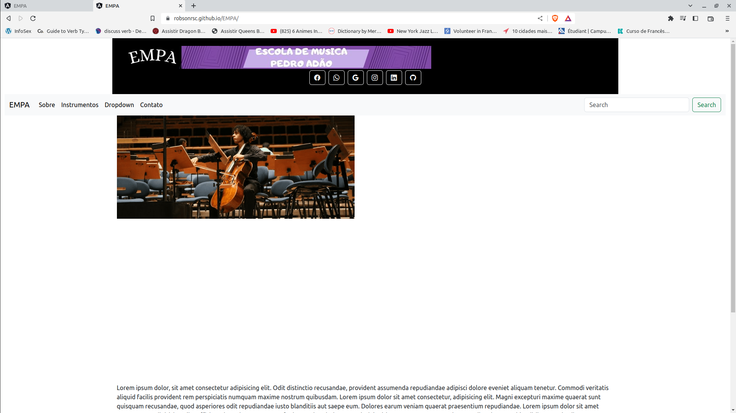
Sugestão 2 de layout.
Sugestão 3 de layout.

